Slide 2
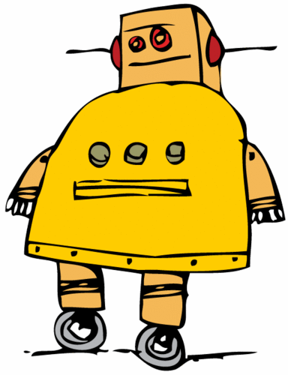

Slide 3
FITURO
FITURO
FITURO
FITURO

